Slide 1
EKG-Schreiber
MSE – Teil Schaltungstechnik II

Slide 2
Inhalt
Ziele
Theoretische Grundlagen
Schaltungskonzepte
Ergebnisse

Slide 3
Ziele
analoge EKG-Schaltung
medizinisch verwertbar
Eingang: Elektroden
Ausgang: Spannungskurve am Oszilloskop

Slide 4
Theorie

Slide 5
Herzschlag
Aktionspotenziale im Sinusknoten
Verbreitung über Reizleitungssystem
Messung an der Haut

Slide 6
Arten des EKGs
Brustwand-Ableitungen
Extremitäten-Ableitungen
Einthoven-Ableitungen: Potenzialdifferenzen

Slide 7
Schaltungsumsetzung

Slide 8
Überblick
Potenzialdifferenz
kleine Amplitude, Rauschen
Verstärker, Filter

Slide 9

Instrumentationsverstärker
symmetrische Verstärker
Differenzverstärker
Potenzialtrennung
Ausgangsspannung:
$$U_{a}=\left(1+\frac{R_{1}+R_{2}}{R_{3}}\right)⋅\frac{R_{6}}{R_{4}}⋅\left(U_{e1}−U_{e2}\right)=2⋅\left(U_{e1}−U_{e2}\right)$$

Slide 10
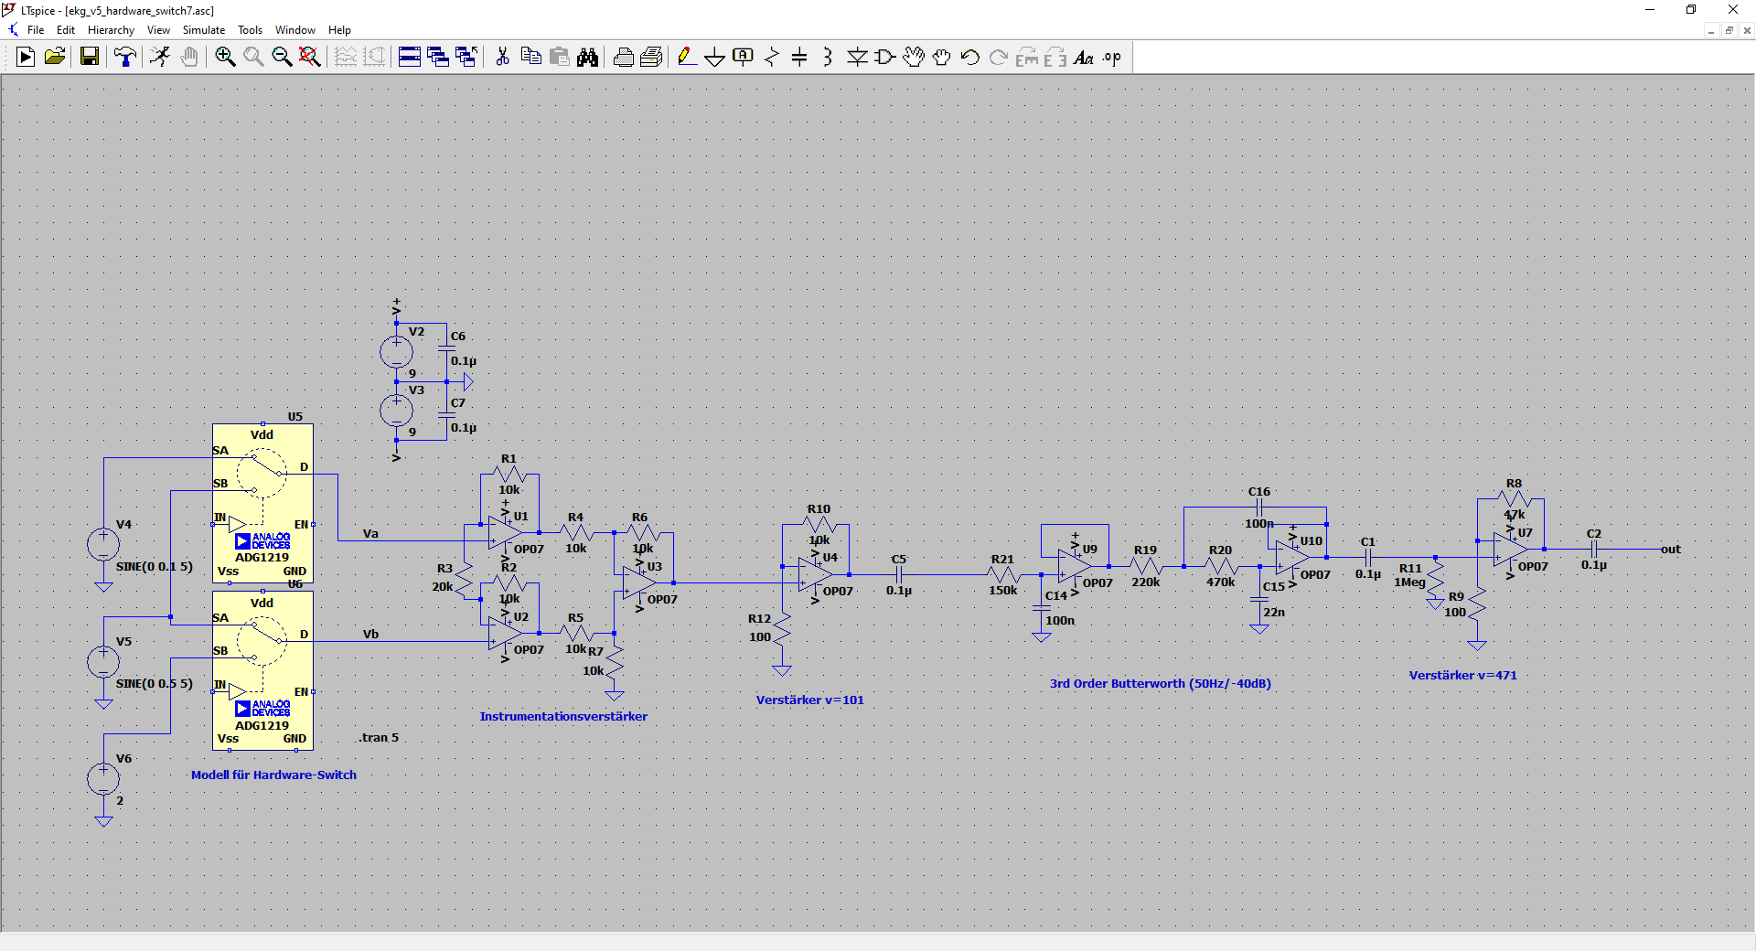

Vorverstärker
nicht invertierend
Verstärkung: $v=1+\frac{R_{10}}{R_{12}}=101$

Slide 11
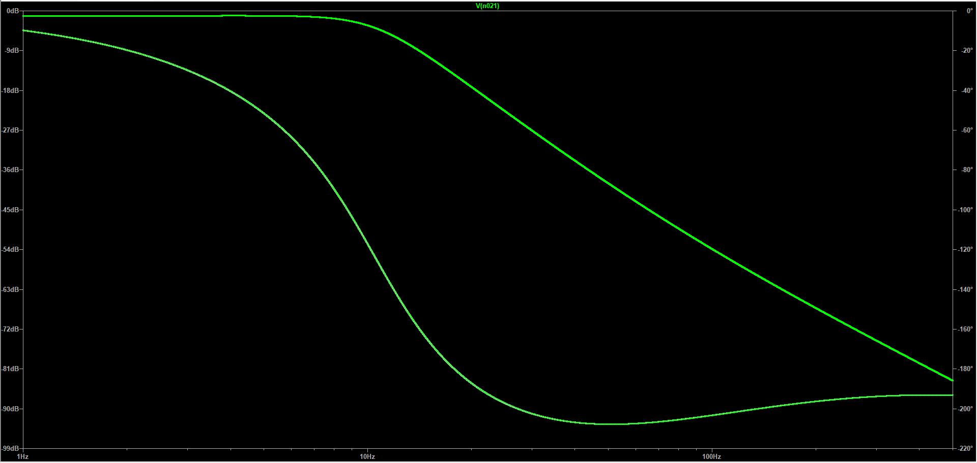
Tiefpass-Filter
Butterworth-Filter 3. Ordnung
hochfrequentes Rauschen + 50 Hz
-40 dB/Dekade
3 dB-Grenzfrequenz bei 9 Hz

Slide 12
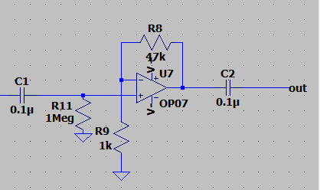

Nachverstärker
nicht invertierend
Verstärkung: $v=1+\frac{R_{8}}{R_{9}}=101$
R11 für Eingangsruhestrom

Slide 13
Switch
Umschaltung zwischen Einthoven-Ableitungen
3 Eingänge → 2 Ausgänge
Schalterstellung (Seitenansicht) | Einthoven-Ableitung | Elektrodenkonfiguration
Links | Abl. II | RA → LF
Mitte | Abl. I | RA → LA
Rechts | Abl. III | LA → LF

Slide 14
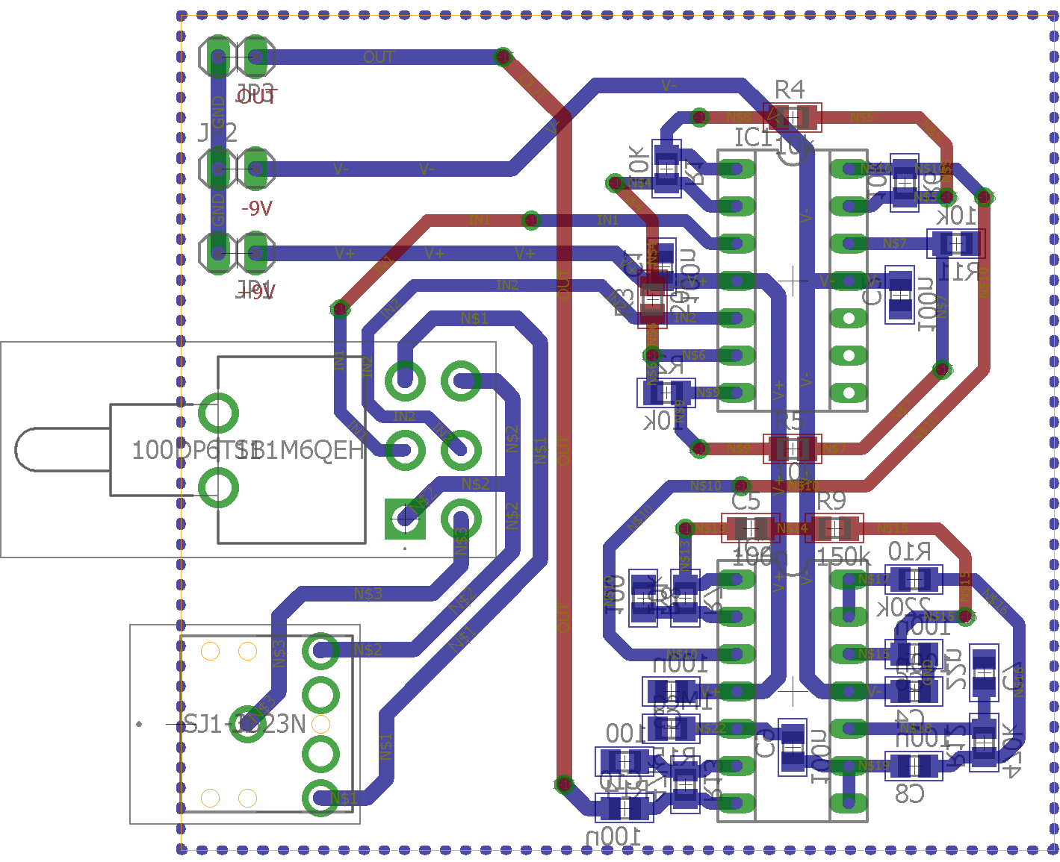
Layout
Entwicklung mit Eagle
Minimierung von Störungen

Slide 15
Ergebnisse

Slide 16
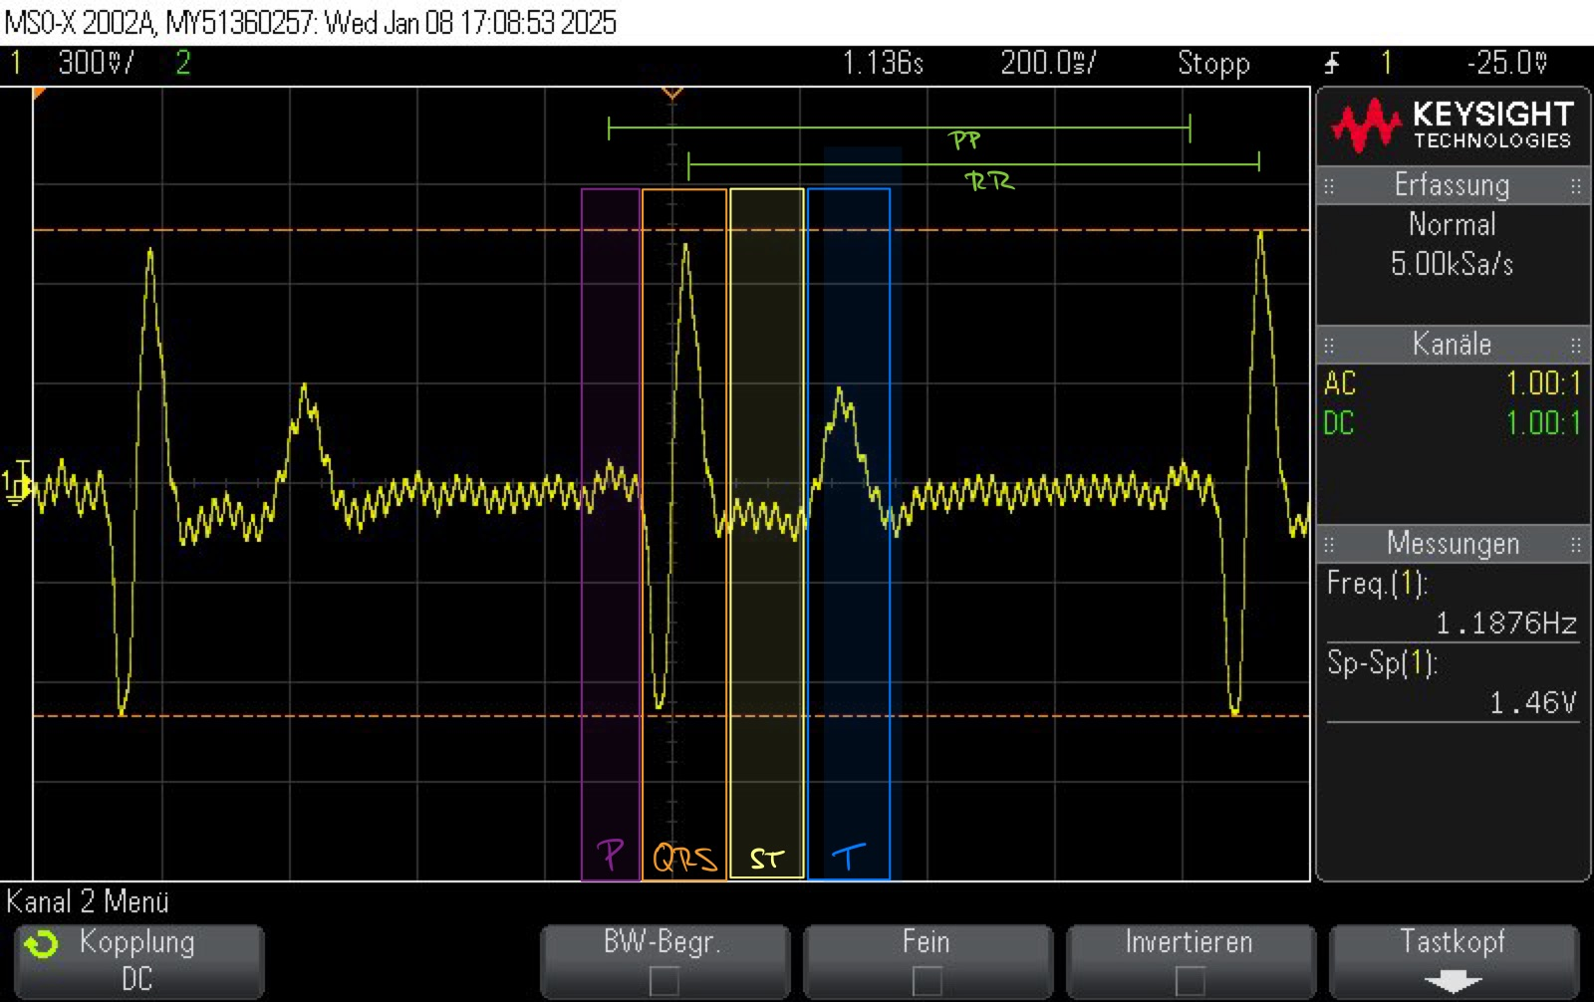
Analyse
gut erkennbar
leichte 50 Hz-Störungen
P-Welle: Vorhöfe
QRS-Komplex: Herzkammern
RR-Intervall: Herzfrequenz

Slide 17
Optimierungen
steileres Filter bzw. Bandsperre
digitale Signalverarbeitung
Abschirmung
Goldberger-Ableitungen durch Addierer

Slide 18
Erkenntnisse
medizinisch verwertbar mit einfachen Schaltungen
Strom im menschlichen Körper

Slide 19
Dange Leude!

